Slide 1
第四节 等可能概型(古典概型)
一、等可能概型
二、典型例题
三、小结

Slide 2
§4 等可能概型
第一章 概率论的基本概念
等可能概型（古典概型）
目 录
前一页
后一页
退 出

Slide 3
第一章 概率论的基本概念
一、 等可能概型（古典概型）
生活中有这样一类试验，它们的共同特点是：
♣ 样本空间的元素只有有限个；
♣ 每个基本事件发生的可能性相同。
我们把这类实验称为等可能概型，考虑到它在概
率论早期发展中的重要地位，又把它叫做古典概型。
目 录
前一页
后一页
退 出

Slide 4
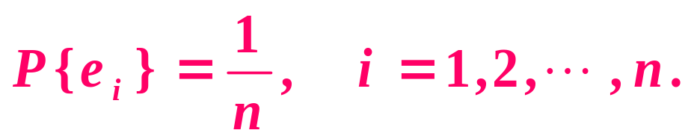
第一章 概率论的基本概念
设 S ={e₁, e₂, …e_{n} }, 由古典概型的等可能性，得
P
{
e
}
=
P
{
e
}
=
☹
=P
{
e
}.
1
2
n
又由于基本事件两两互不相容；所以
目 录
前一页
后一页
退 出

Slide 5
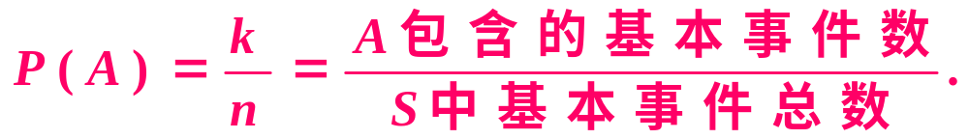
第一章 概率论的基本概念
若事件 A 包含 k 个基本事件，即 A ={e₁, e₂, …e_{k} },
则有 ：
目 录
前一页
后一页
退 出

Slide 6
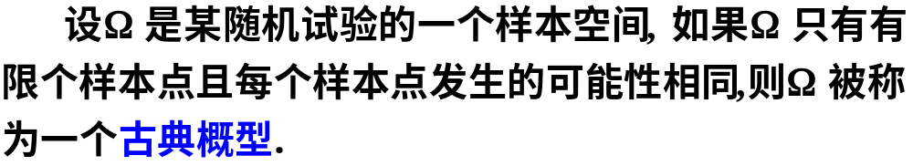

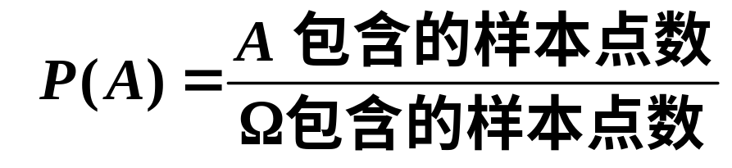
古典概型
有限
等可能
按上述公式求得的概率称为古典概率.

Slide 7

向一个圆面内随机地投射一个点，如果该点落在圆内任意一点都是等可能的，你认为这是古典概型吗？为什么？
有限性
等可能性

Slide 8
某同学随机地向一靶心进行射击，这一试验的结果只有有限个：“命中10环”、“命中9环”、“命中8环”、“命中7环”、“命中6环”、“命中5环”和“不中环”。你认为这是古典概型吗？为什么？
5
有限性
6
7
8
等可能性
9
5
6
7
8
9
10
9
8
7
6
5
9
8
7
6
5

Slide 9
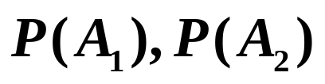

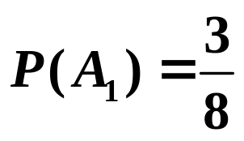
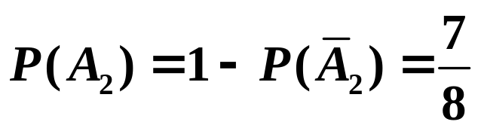
§2等可能概型
第一章 概率论的基本概念
例 1 一枚硬币连抛三次, A₁ = “恰有一次出现正面”,
A₂ =“至少有一次出现正面”.
求
S={HHH, HHT, HTH, THH，HTT，THT，TTH, TTT }
解：
共有
种情况
A₁ = {HTT，THT，TTH}
A₂ ={TTT}
目 录
前一页
后一页
退 出

Slide 10
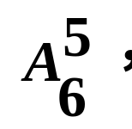
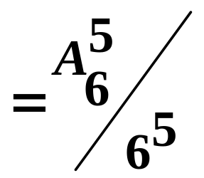

第一章 概率论的基本概念
例2 同时掷 5 颗骰子，试求下列事件的概率：
A ={ 5 颗骰子不同点 }；
B ={ 5 颗骰子恰有 2 颗同点 }；
C ={ 5 颗骰子中有 2 颗同点，另外 3 颗
同是另一个点数}．
解：
事件
A
所含样本点数为
目 录
前一页
后一页
退 出

Slide 11
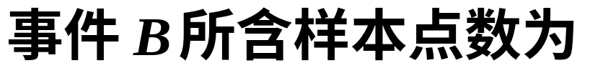
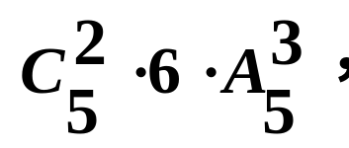
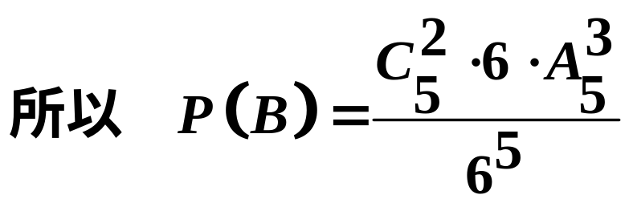
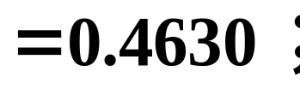
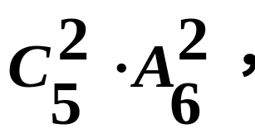
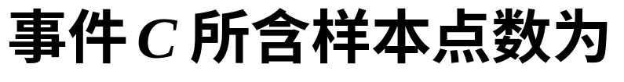
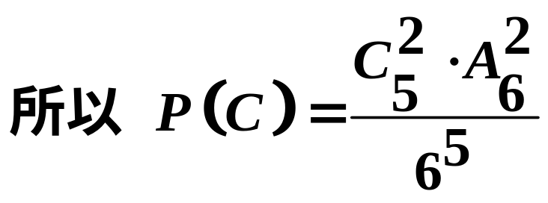
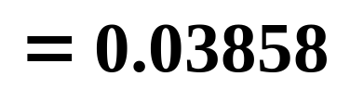
第一章 概率论的基本概念
目 录
前一页
后一页
退 出

Slide 12


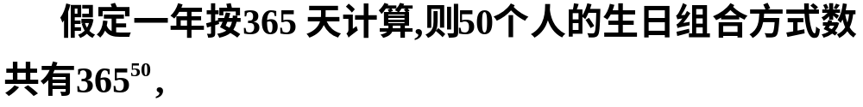
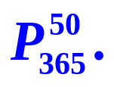

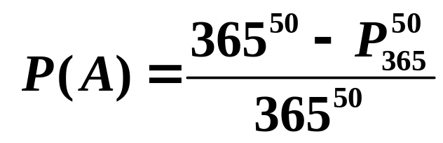
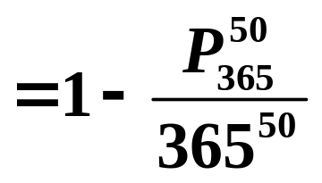

引例
一个有50人的班级中, 至少有两个人的生日在同一
天的概率有多大？
Notes:
有放回实验 ：有放回的选择日期

Slide 13

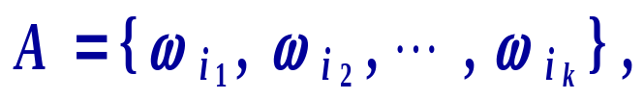
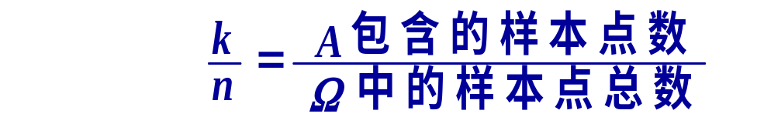

回顾：确定概率的古典方法---古典概型
古典方法的基本思想 ：
有限性
(1) 样本空间 Ω 只有有限多个样本点，
(2) 每个样本点发生的可能性相等，
等可能性
设事件 A 由 k 个样本点组成 ，即
则 A 的概率为：
称此概率为古典概率. 这种确定概率的方法称为古典方法 .
这样就把求概率问题转化为计数问题 .

Slide 14
古典概型---解题步骤
预备：判断是否是古典概型问题
第一步：事件符号化
第二步：利用古典概率方法求解
1. 样本空间的样本点个数
2. 事件的样本点个数

Slide 15
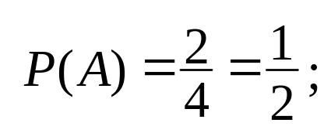
例1.2.2
同时掷两枚均匀硬币, 求事件A ={出现一个正面一个反面}的概率.
解
同时掷两枚硬币有 4 个等可能的结果，即样本空间为
4 个等可能
Ω ={(正,正), (正,反), (反,正), (反,反)}
古典概型
又事件A包含 2个样本点，
列 举 法
排列组合是计算古典概率的重要工具

Slide 16
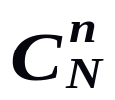

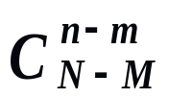
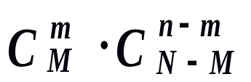
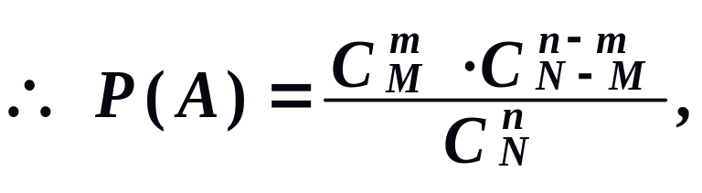

例1.2.3(不放回抽样模型) 设有 N 件产品, 其中有 M 件次品, 现从这 N 件中任取 n 件(不放回),求其中恰有 m 件次品的概率.
解:Ω 含的样本点数为 ,
N – M
件正品
次品
设 A = { 恰抽到 m 件次品 }
A 的次品有 种取法，
只能取自 M 件次品
正品
A 的正品有 种取法，
故 A 含的样本点数为 ,
此式即为超几何分布的概率公式。

Slide 17


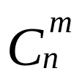
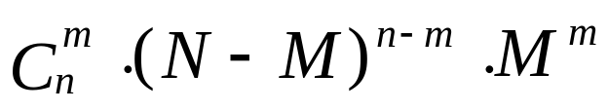
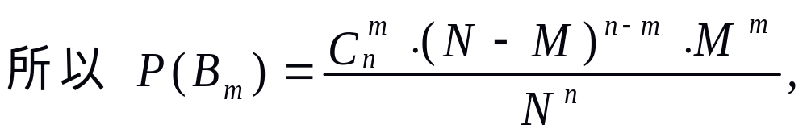

例1.2.4(放回抽样模型) 设有 N 件产品, 其中有 M 件次品, 现从这 N 件中任取1件后放回，然后再抽取下一个，…，如此重复，直至抽出 n 件,求事件B_{m}=“取出的n 件产品中恰有 m 件次品”的概率.
N – M
件正品
解：Ω 含的样本点数为 ,
次品
事件B_{m}发生必须从N – M 件正品中有放回的抽取 n-m 次，从M 件次品中有放回的抽取m 次，所以共有 种取法。
再考虑到这m个次品可能是在n次中的任何m次抽取中得到，共有 种可能 。故 B_{m} 含的样本点数为：
正品
此式即为二项分布的概率公式。

Slide 18
在实际中，产品的检验、疾病的抽查、农作物的选种等问题均可化为随机抽球问题。
我们选择抽球模型的目的在于是问题的数学意义更加突出，而不必过多的交代实际背景。

Slide 19
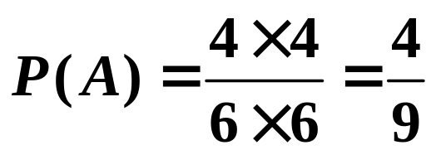
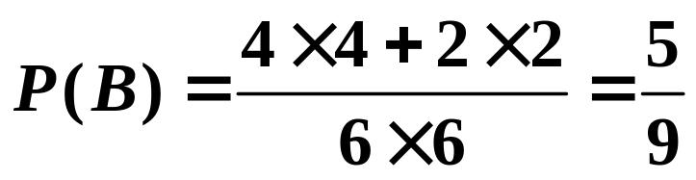
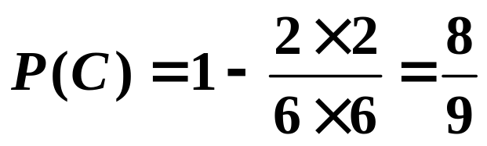
第一章 概率论的基本概念
例 3 一口袋中有4只白球和2只红球.从中取球两次,
每次任选一只.在有放回抽样和不放回抽样两种方式
下, (1)A=取到两白球 (2)B=取到两球同色
(3)C=至少取到一只白球. 分别计算三事件的概率.
解：
有放回抽样
目 录
袋中取球问题
前一页
后一页
退 出

Slide 20
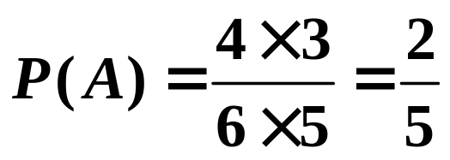
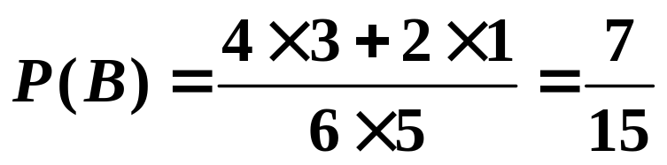
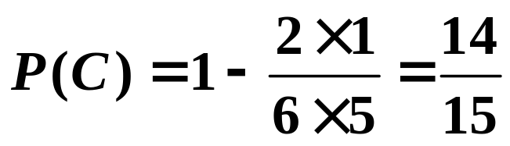
第一章 概率论的基本概念
4只白球和2只红球.
(1)A=取到两白球 (2)B=取到两球同色
(3)C=至少取到一只白球.
不放回抽样
目 录
前一页
后一页
退 出

Slide 21
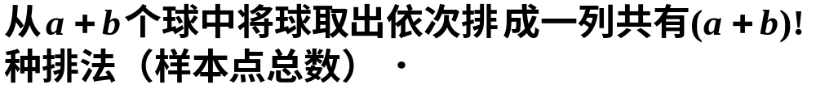
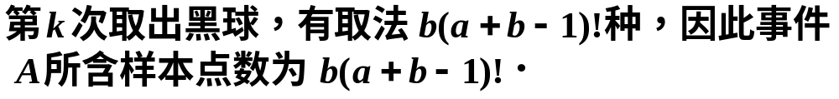
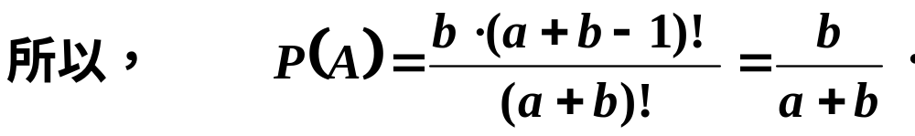


第一章 概率论的基本概念
例 6 袋中有 a只白球，b 只黑球．从中将球取出
依次排成一列，问第 K 次取出的球是黑球的概率．
解： 设 A=“第 k 次取出的球是黑球”
P12例5
无放回的取球问题

Slide 22

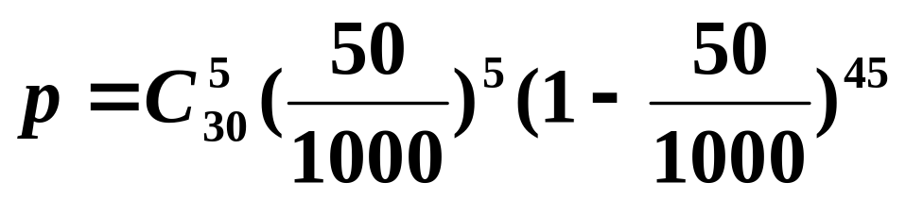

反 证 法
第一章 概率论的基本概念
例 8 某厂家称一批数量为1000件的产品的次品率
为5%。现从该批产品中有放回地抽取了50件，经
检验发现有次品5件，问该厂家是否谎报了次品率？
解：
假设这批产品的次品率为5%，那么1000件产品
中有次品为50件。这时有放回地抽取50件，次品有5
件的概率为
目 录
前一页
后一页
退 出

Slide 23
盒子模型

Slide 24
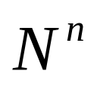
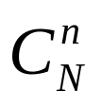
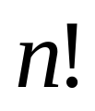
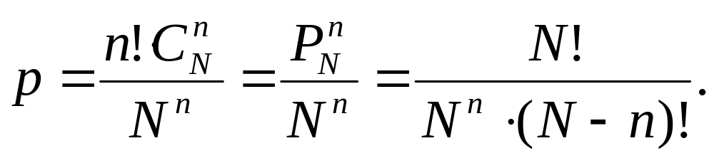
例1.2.6(盒子模型) 设有n个不同球,每个球都等可能地被放到N个不同盒子的任一个,每个盒子所放球数不限. 试求恰好有n个盒子各有一球的概率p ?
解：因为每个球都可放到N个盒子中的任一个，所以n个球放的方式共有 种,它们是等可能的.
完成事件“恰好有n个盒子各有一球”可分两步：
第一歩：从N个盒子中任意取n个盒子准备放球；共有 种取法.
第二歩：将n个球放入选中的n个盒子中；共有 种放法.
所以恰好有n个盒子各有一球的概率为

Slide 25
许多表面上提法不同的问题实质上属于同一类型
有n个人, 每个人都以相同的概率被分在 N (N≥n)间房的每一间中, 求恰好有n间房中各有一人的概率.
人
房
有n个人，设每个人的生日是任一天的概率相同. 求这n (n ≤365)个人的生日互不相同的概率.（例1.2.7）
人
任一天
有n 个旅客, 乘火车途经N (N ≥ n)个车站，设每个人在每站下车的概率相同, 求 n 个站各有一人下车的概率.
旅客
车站

Slide 26
引例3
有放回
一个有50人的班级中, 至少有两个人的生日在同一
天的概率有多大？
Notes:
有放回实验 ：有放回的选择日期

Slide 27
第一章 概率论的基本概念
此例可以作为许多问题的数学模型，比如用此公式可以得出：
“在一个有64人的班级里，至少有两人生日相同”的概率为 99.7%。
经计算不同人数对应的概率如下：
n
p
20 23 30 40 50 64 100
0.411 0.507 0.706 0.891 0.970 0.997 0.9999997
目 录
前一页
后一页
退 出

Slide 28
排序问题

Slide 29

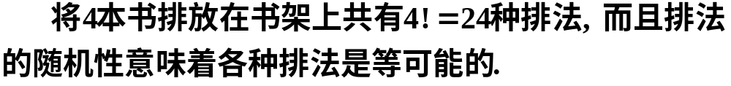
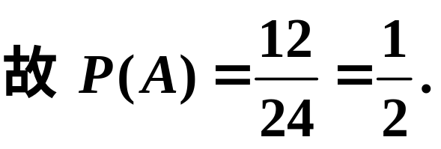
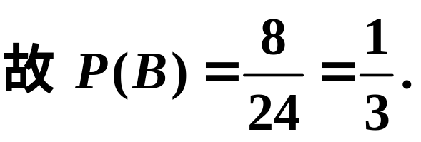
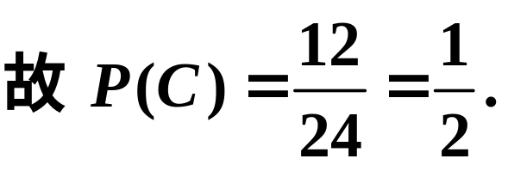

排序问题
例4 把一套4卷本的书随机地摆放在书架上，求： (1) 第1卷和第2卷恰好相邻的概率；(2)第1卷和第2卷之间恰好隔一卷的概率；(3) 第2卷排在第1卷的右边的概率。
Notes:
对于取球问题（1）先确定位置；（2）在对求排序

Slide 30
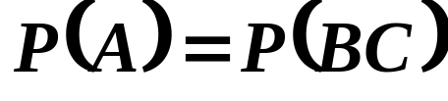





第一章 概率论的基本概念
例 7 从 1～9 这 9 个数中有放回地取出 n 个.
试求取出的 n 个数的乘积能被 10 整除的概率．
解: A ={取出的 n 个数的乘积能被 10 整除}；
B ={ 取出的 n 个数至少有一个偶数 }；
C ={取出的 n 个数至少有一个 5 } ．
则 A = B ∩C
P12例6
不能直接应用枚举和排列组合的问题

Slide 31

四、小结
最简单的随机现象
古典概型（有限，等可能）
随机抽球（有放回，无放回）
盒子问题
排序问题
直接
间接
先转化问题，再用古典概型求解

Slide 32
第一章 概率论的基本概念
作业：
(5版)25页 3, 5, 7, 10, 11,13
目 录
前一页
后一页
退 出

Slide 33
几何概型

Slide 34






二、几何概型
引例4 某人午觉醒来,发觉表停了.于是,他打开收音机想听电台报时.已知电台是整点报时的,求他等待时间短于十分钟的概率.
Notes:
一个主体的话：样本空间计算长度
古典概型与几何概型可数与不可数的区别

Slide 35








几何概型
可度量
几何概型.
等可能
几何概率
思考：古典概型与几何概型的区别？
按上述公式求得的概率称为几何概率.

Slide 36



设有一个均匀的陀螺,其圆周的一半上均匀地刻上[0,1)上的诸数字,另一半上均匀地刻上区间[1,3)上的诸数字.旋转陀螺.求它停下来时,其圆周上触及桌面的点的刻度位于[0.5,1.5]的概率。
例
3
0
0.5
2
几何概型
1.5
几何长度有关
与刻度没关
1

Slide 37


第一章 概率论
例：设公共汽车站从中午12时到下午1点每隔15分钟来一班车.如果甲,乙乘客在 这段时间内等可能到达车站候车．
(1) 甲乘客候车时间不超过5分钟的概率?
(2)见车就乘时,他们乘同一辆车的概率?
y
60
45
0
15
30
45
60
30
15
x
15
60
30
45

Slide 38





例(会面问题) 甲乙两人相约在 7 点到 8 点之间在某地会面且约定: 先到者等候另一个人 20 分钟, 过时不候. 两人能会面的概率有多大？
Notes:
两个主体的话：样本空间计算面积

